Slide 1
임베디드 시스템 TU-PBL 활동 발표
스마트 제스처와
NFC 점자카드를
활용한 키오스크
이름 | 학번
김주하 | 2016156005
이길형 | 2017150048
정하림 | 2017152049
정수경 | 2017156037
BTS : Best Team of 산기대

Slide 2
INDEX
문제 재정의 및 과제 수행
TU-PBL 활동 내용
문제 해결방안
도출 과정
문제 해결방안
소개

Slide 3
1
SUBJECT
1
문제 재정의
키오스크를 통한
셀프 주문 방식
장애인 역차별 발생
기존의 화면 낭독 프로그램
정보화 기기 발달
신속하고 편리한 접근
인건비 절감
비장애인 위주의 설계
무인화로 인한 불편 발생
낭독에 긴 시간이 소요
완성도, 잦은 오류 발생

Slide 4
2
SUBJECT
1
과제 수행 계획
3. 최상의 해결방안 도출
2. Design Thinking 방식
1. 공감하기
Facts
Ideas
Learning Issue
Action Plan

Slide 5


3
SUBJECT
2
TU-PBL에 사용한 창의력향상기법 소개
Design Thinking
Empathy
ERRC
시각장애인을 위한 키오스크
아이디어를 정제
분석 후 전략 수립
주제를 선정하여 FACT에 대해 생각해 본 후 그를 바탕으로 IDEA, LEARNING ISSUE를 도출하였음.
관련하여 나온 아이디어들에 대해 공감하고, 비판적으로 생각하여 문제 해결방안을 도출
ERRC 기법을 활용하여 필요한 기능들을 분류해
아이디어를 견고하게 함

Slide 6
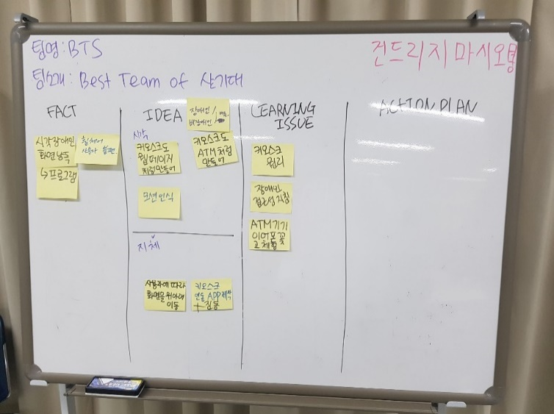
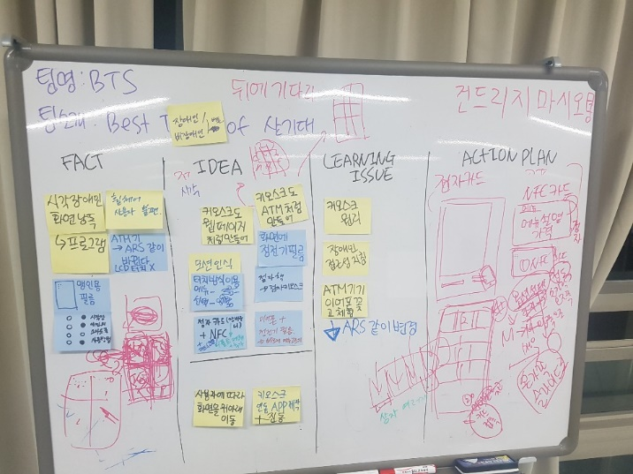
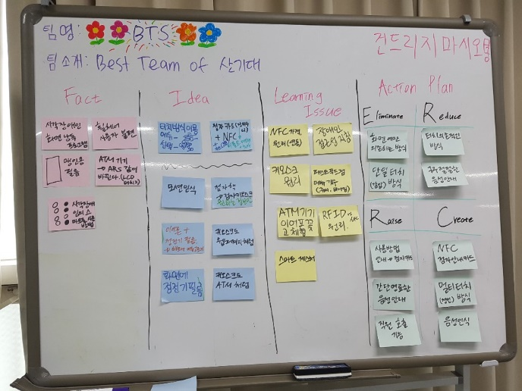
4
SUBJECT
2
주차별 활동 과정
< 6주차 활동 >
< 7주차 활동 >
< 10주차 활동 >
Notes:
1회 (10/07) FACT, IDEA, LEARNING ISSUE 도출
두가지 주제 중 키오스크로 주제를 정함.
장애인들이 키오스크를 다룰 때 불편한 점이나 개선해야 할 부분 논의.
FACT 에 대해 생각해본 후, FACT를 기반으로 아이디어 도출과 아이디어와 관련된 러닝이슈 도출
FACT – 시각장애인들을 위한 화면 낭독 프로그램, 휠체어 사용자들에게 키오스크는 매우 불편.
IDEA – FACT 를 바탕으로 화면 낭독 프로그램은 키오스크에도 적용.
LEANING ISSUE – 시각장애인에게 대중적인 LCD 터치기기 인 ATM기기에 대해서 조사.
2회 (10/16) –FACT, IDEA 도출
지난 차시에 이어 FACT와 IDEA 도출 진행
이전차시의 LEARNING ISSUE 조사 -> 이어폰 꽂을 시, 화면터치를 비활성화 하고 숫자버튼을 누르게 함
FACT – LCD에 점자를 출력하는 맹인용 필름, 화면의 글자를 점자로 출력하는 기기
IDEA - 스마트 제스처(터치가 불가피한 LCD에 시각장애인도 쉽게 터치를 할 수 있게 하기 위함)
아이디어가 부족하다고 생각하여 아이디어 도출 진행
시각장애인 키오스크로 주제확정, 시각장애인 위주의 아이디어 제시
IDEA - 맹인용 필름 아이디어를 키오스크에 적용, 맹인용필름 + ATM 기기의 이어폰 두가지를 합침
키오스크에 이미 있는 기능을 최대한 활용하는 아이디어 제시 ->카드 리더기의 NFC 기능을 사용한 메뉴 선택을 쉽게 할 수 있는 시각장애인용 점자카드 아이디어
4회 (10/21) – Design Thinking Process
관련하여 나온 아이디어에 대해 공감하고, 비판적으로 생각
대부분의 아이디어가 ‘화면에 대해 설명할 때 필요한 내용이외의 정보도 들어야 하기 때문에 대기자에 대한 부담을 느낄 수 있다’ 라는 결론을 얻음
최종 아이디어로 NFC 점자카드와 스마트 제스처를 선정.

Slide 7


5
SUBJECT
3
Design Thinking 공감 단계 작업
1. | ATM기능과 유사한 화면 낭독 키오스크
2. | 점자 단말기를 부착한 키오스크
3. | 정전기필름을 통한 터치화면 점자 출력
4. | 점자 카드와 NFC를 활용한 키오스크
5. | 터치화면에 스마트 제스처를 활용하는 키오스크
Smart
KIOSK
ORDER
Notes:
장애인 접근성 지침을 찾아보고 은행 ATM기의 시각장애인용 인터페이스를 사용해보는 등의 조사를 거쳐서
기존의 ATM기 기능과 유사하게 이어폰을 통한 음성안내와 숫자키패드를 통해 주문을 받는 방식이나
키오스크의 하단부분에 점자단말기를 부착하여 시각 장애인이 읽을 수 있도록 하는 방식,
정전기 필름이라는 신기술을 활용하여 키오스크의 디스플레이를 점자판으로 활용하는 방식,
점자카드와 NFC를 활용하여 주문하는 방식, 스마트 제스쳐를 통해 디스플레이를 이용하는 방식 같은 아이디어를 도출했습니다.

Slide 8


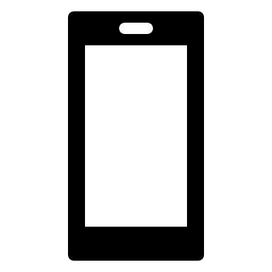



6
SUBJECT
3
제시된 아이디어가 배제된 이유
1. | ATM기능과 유사한 화면 낭독 키오스크
2. | 점자 단말기를 부착한 키오스크
3. | 정전기필름을 통한 터치화면 점자 출력
4. | 점자 카드와 NFC를 활용한 키오스크
5. | 터치화면에 스마트 제스처를 활용하는 키오스크
Notes:
이후에는 공감하기 단계를 통해 실제 아이디어를 추려내게 되었는데요
키오스크에 음성서비스를 활용하면 메뉴에 대한 모든 설명을 다 들어야 한다는 제약과 키오스크를 오래 점유하면 발생하는 대기자들에 따른 부담감이 발생할 것이라고 생각했고 점자 단말기를 부착하는 것도 원하는 정보만 얻을 수 없다는점, 정전기 필름은 아직 상용화 되지 않은 기술이라는 점을 고려하여 아이디어들을 배제하였습니다.

Slide 9
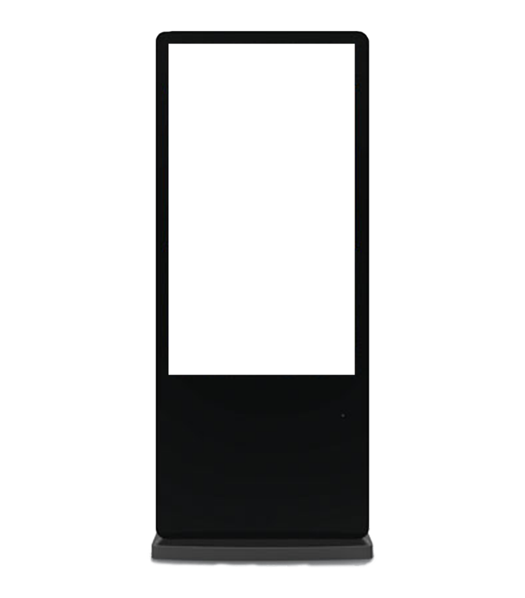





7
SUBJECT
4
채택된 해결방안 소개
스마트 제스처
점자 카드
카드들에 적힌
점자를 통해
메뉴를 안내받고
원하는 메뉴 선택
스마트 제스처를 이용해
추가 정보를 입력
NFC 리더기
음성안내
선택한 메뉴를
리더기에 태그하여
간편하게 주문
음성을 통한
이용방법 안내
Notes:
구동 방법 -
키오스크 근처에 배치된 점자태그카드를 꺼낸다.
점자태그카드에는 각 메뉴에 대한 설명이 점자 방식으로 설명이 되어있다.
사용자는 메뉴를 선택하고 그에 해당하는 점자태그카드를 이용하여 키오스크의 NFC 단말기 부분에 태그하여 키오스크에 해당 메뉴 정보를 입력한다.
키오스크는 해당 카드의 정보를 읽고 사용자에게 추가 메뉴 선택사항을 묻고 지시사항을 음성으로 안내한다.
안내사항의 음성을 예를 들면 ”주문을 추가하시겠습니까? 추가할 경우는 화면을 왼쪽으로 드래그, 추가하지 않을 경우는 화면을 왼쪽으로 드래그 입력 바랍니다.“ 와 같은 음성 안내를 시행하고 사용자가 이행해야 할 제스처를 안내한다.

Slide 10



8
SUBJECT
4
다양한 관점에서 고려사항
시각 장애인
비 장애인
사업자
시각적 기능을 제외한 기능에 초점을 맞춤
대기시간을 최소화 시킬 수 있음
쉽고 간단한 사용 방법
기존 사용법을 유지 하여 새로운 제품에 대한 불편함 최소화
장애인 접근성 증대를 통한 사회기여
기존 키오스크의 형식을 유지하여 금전적 부담을 줄임

Slide 11
Thank you

